Slide 1
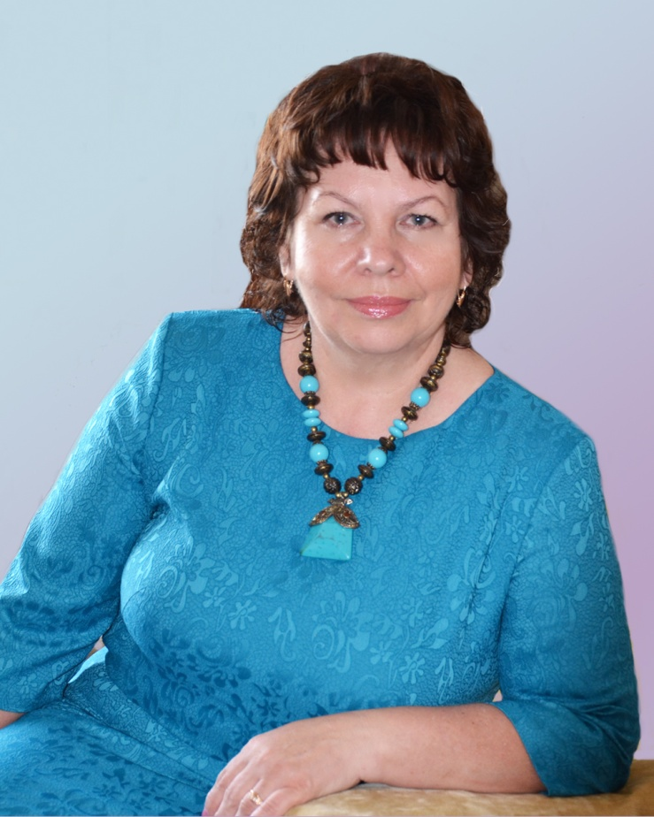
Министерство образования РМ
Портфолио
Зольниковой Людмилы Иваноаны преподавателя ГБПОУ РМ «Саранский государственный промышленно - экономический колледж»
Дата рождения: 08.09.1962 года
Профессиональное образование: Экономист по специальности «Бухгалтерский учет» Мордовский госуниверситет им. Н.П.Огарёва, диплом РВ №227751 регистрационный №118, дата выдачи – 28.06.2088 г.
Стаж педагогической работы (по специальности): 34 года
Общий трудовой стаж: 40лет
Наличие квалификационной категории: высшая
Дата последней аттестации: 23.12.2016 год

Slide 2
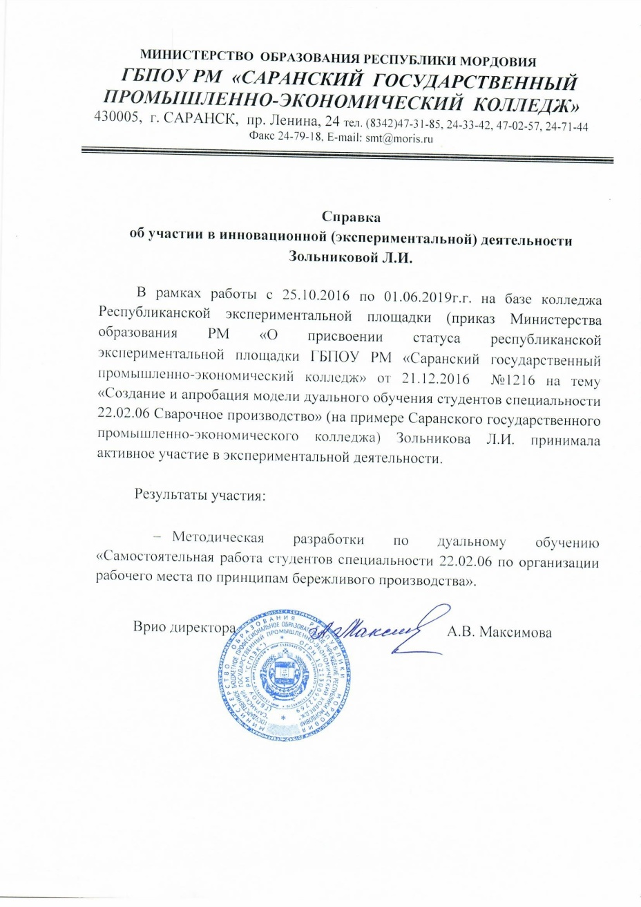
Результаты участия в инновационной (экспериментальной) деятельности

Slide 3
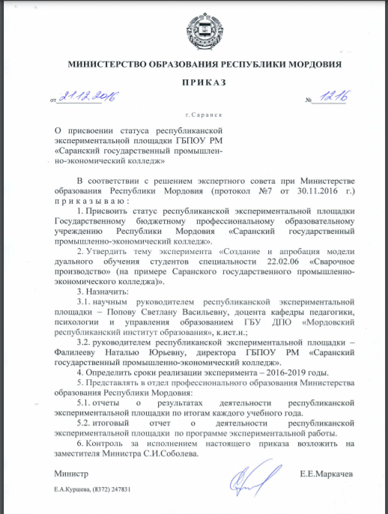

Slide 4
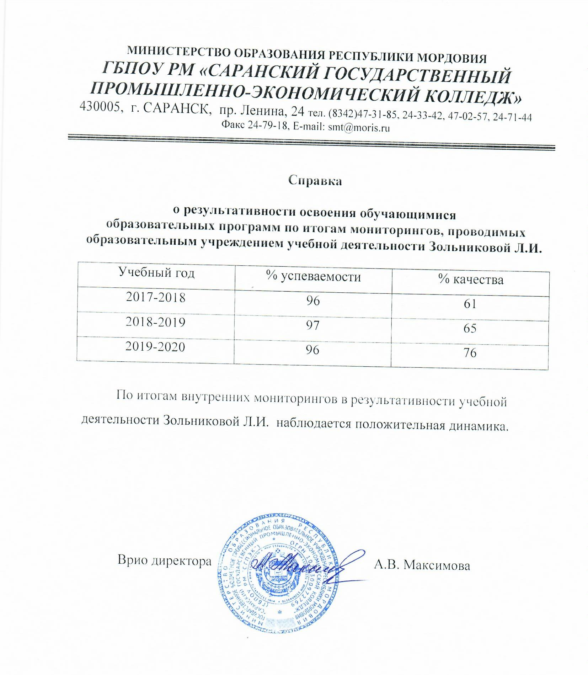
Результаты освоения обучающимися образовательных программ по итогам мониторингов, проводимых организацией

Slide 5
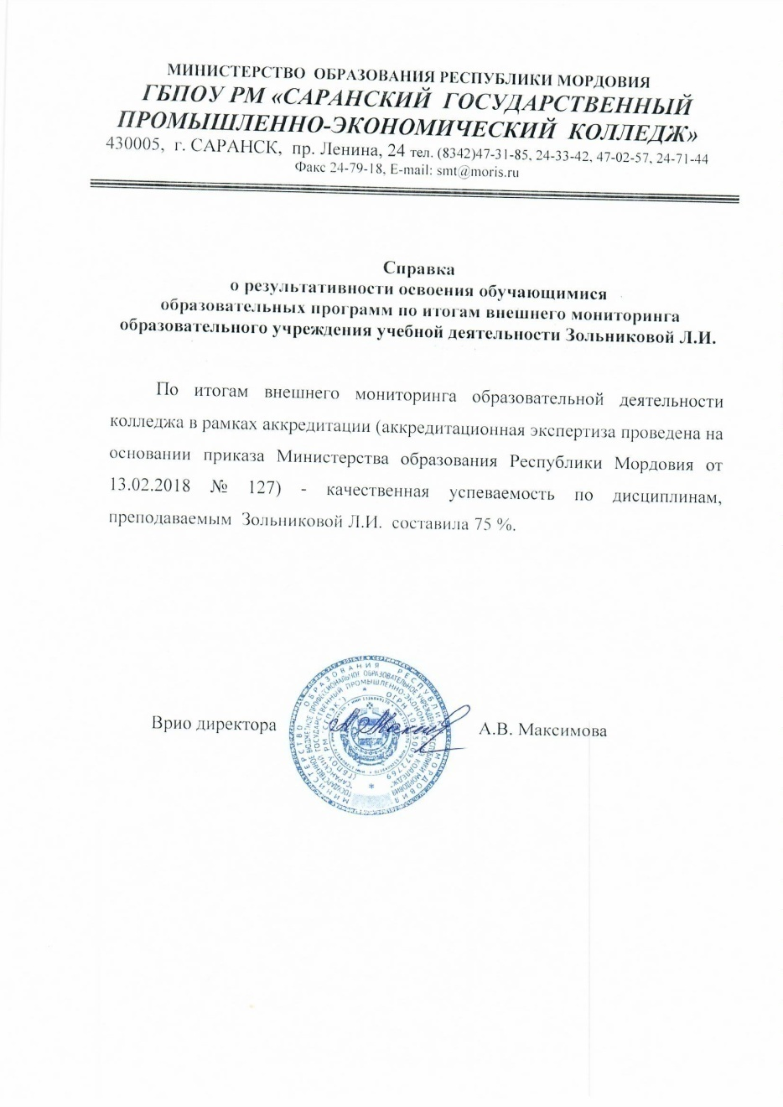
Результаты освоения обучающимися образовательных программ по итогам внешнего мониторинга

Slide 6
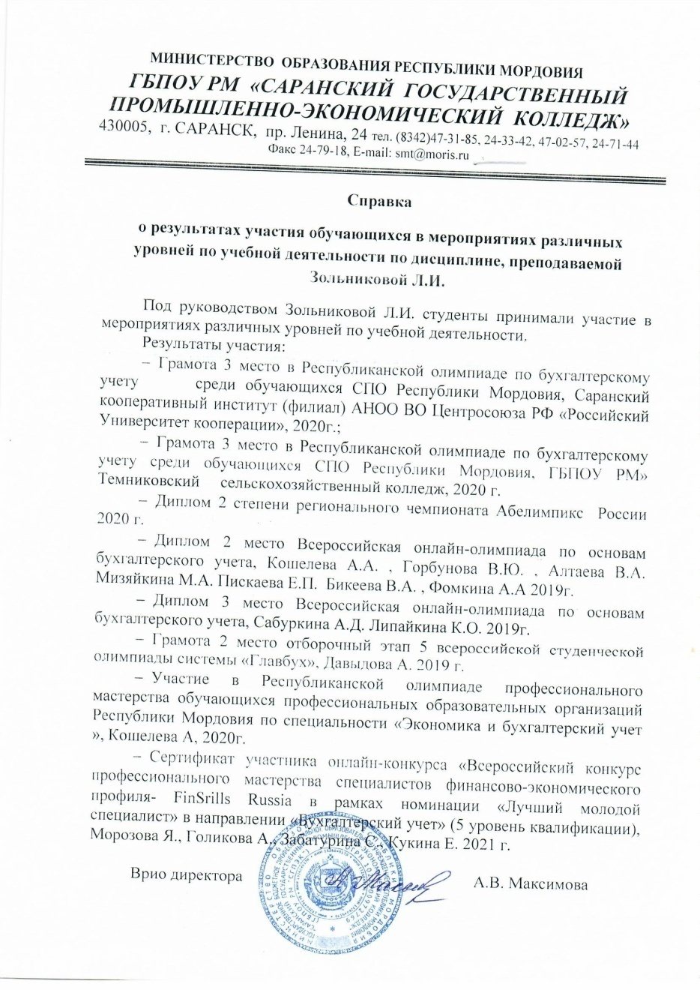
Результаты участия обучающихся в мероприятиях различных уровней по учебной деятельности профессиональной направленности:

Slide 7

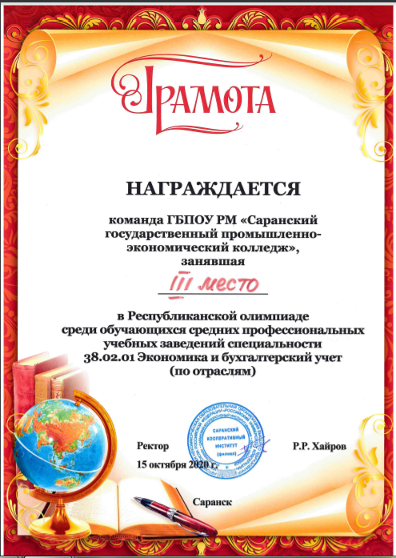

Slide 8
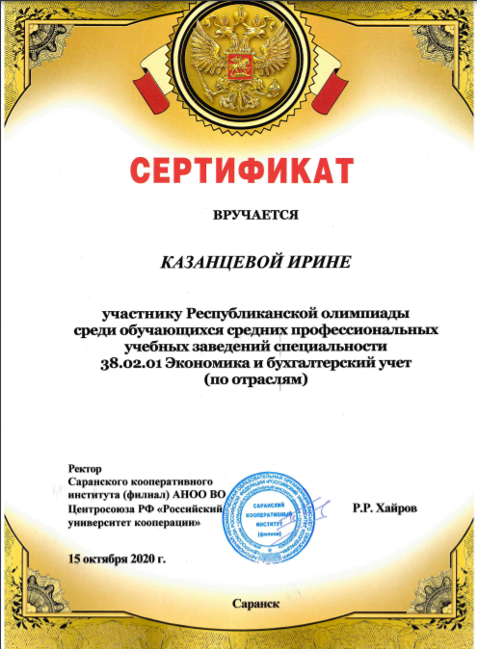
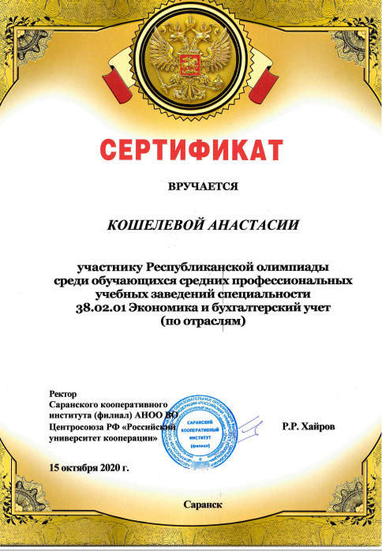
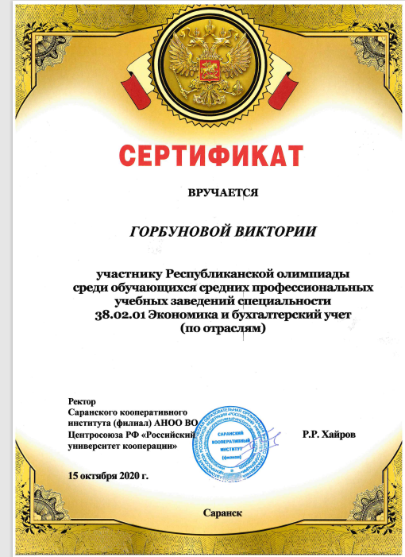

Slide 9
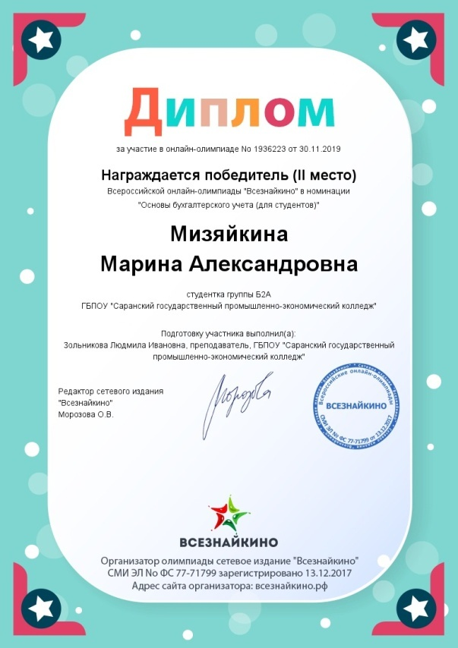
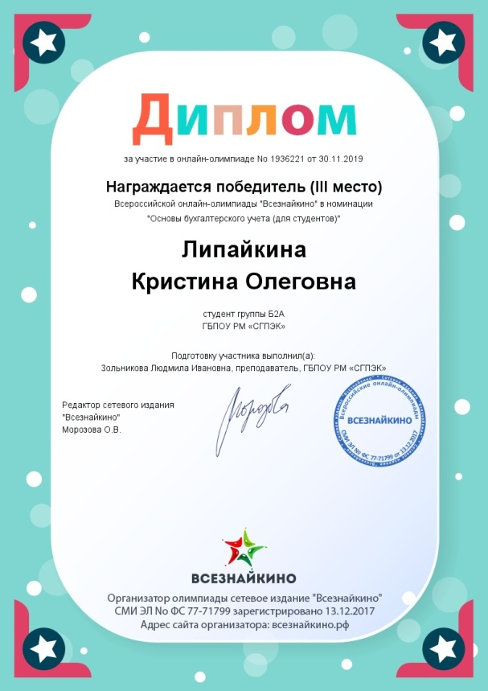
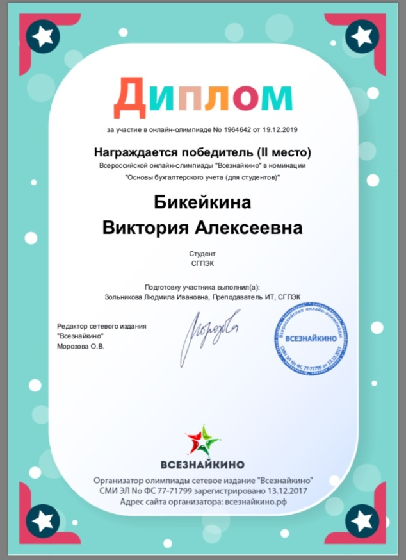
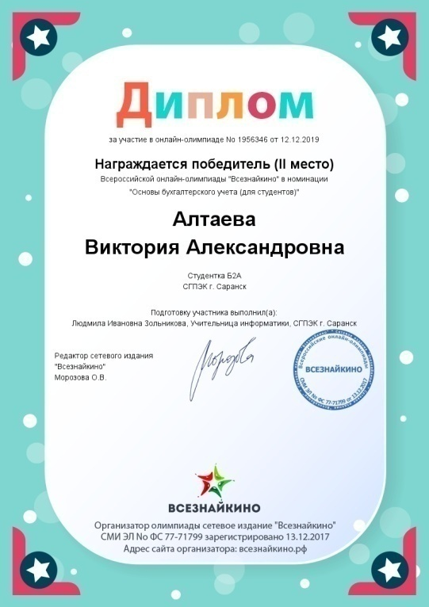
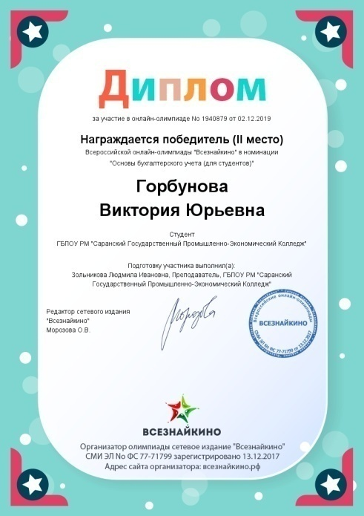

Slide 10
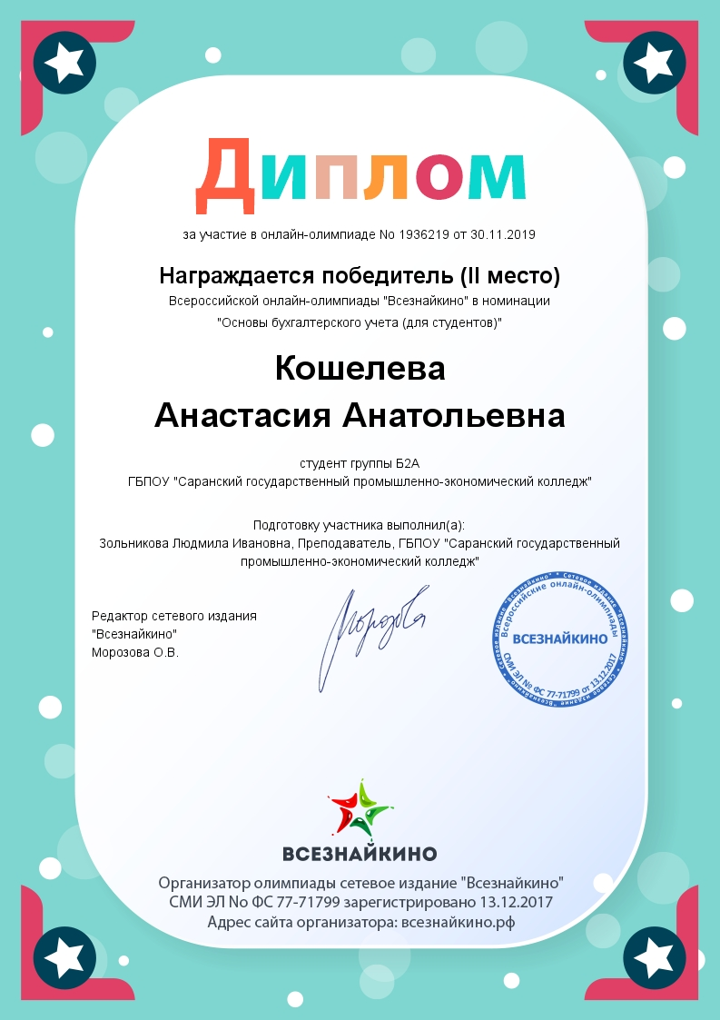


Slide 11
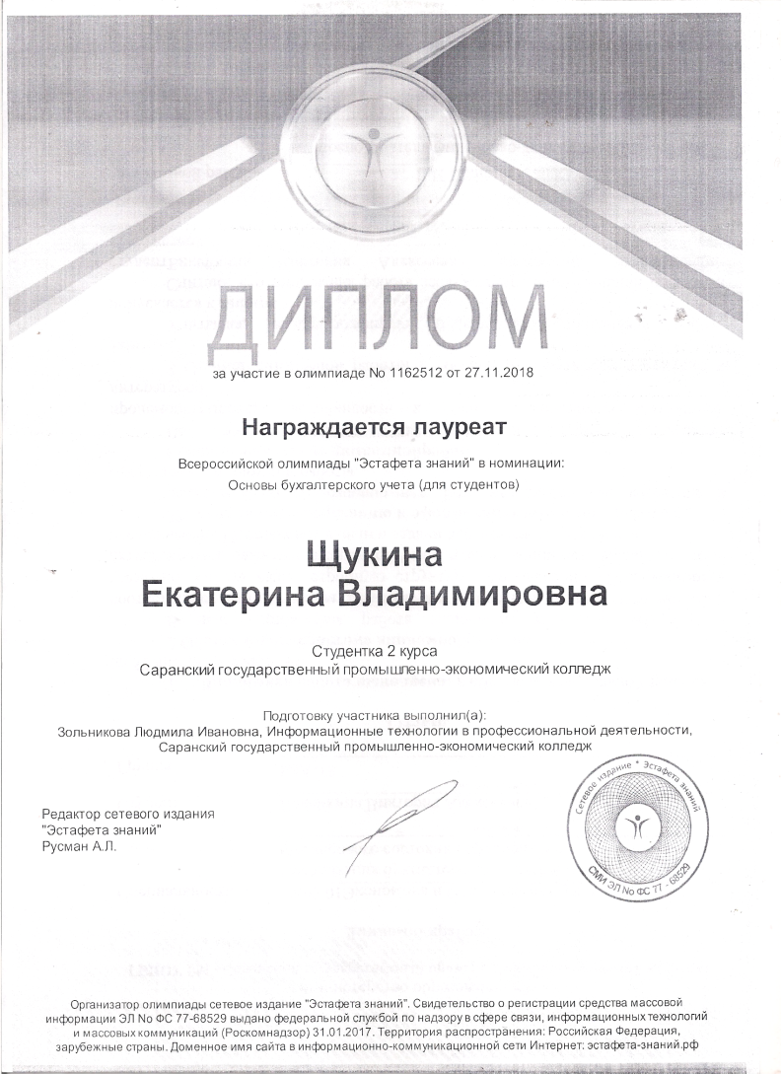
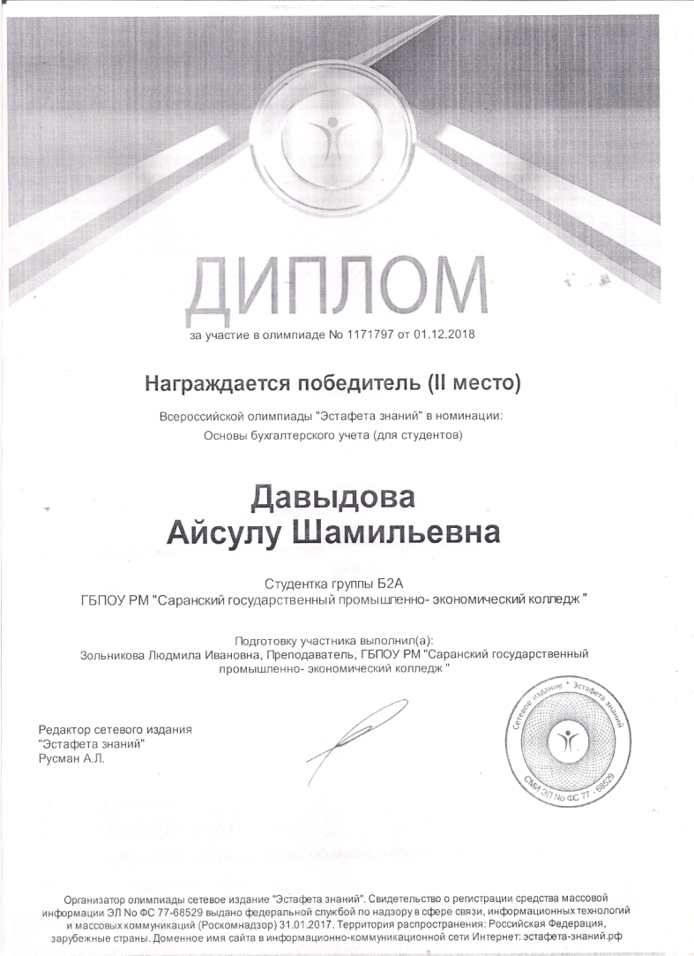
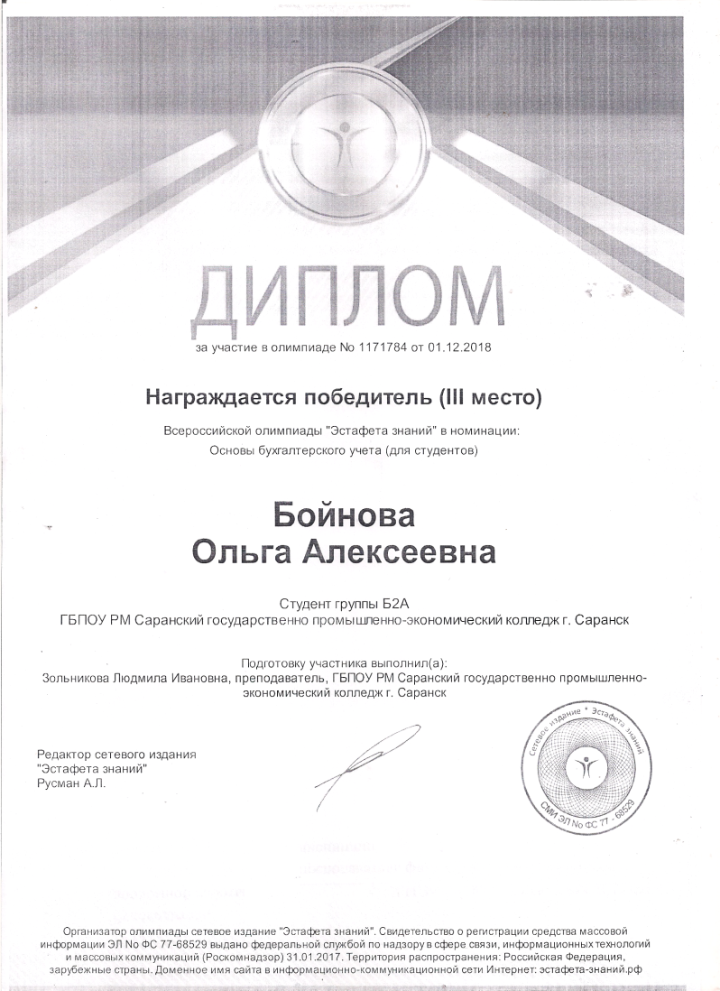

Slide 12
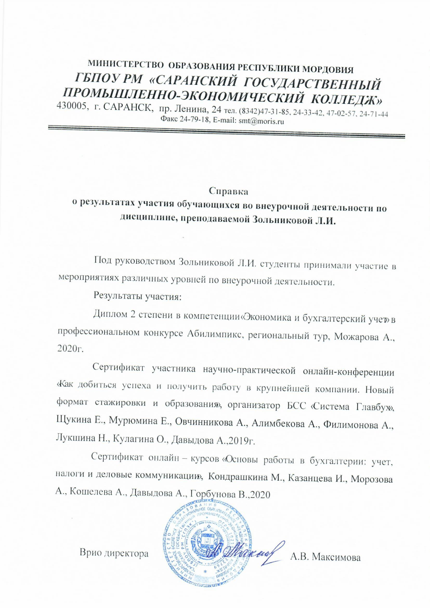
Результаты участия обучающихся во внеурочной деятельности по преподаваемой дисциплине:

Slide 13


Slide 14



Slide 15
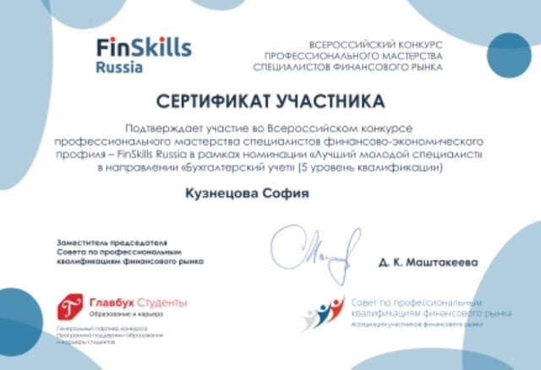


Slide 16




Slide 17


Slide 18
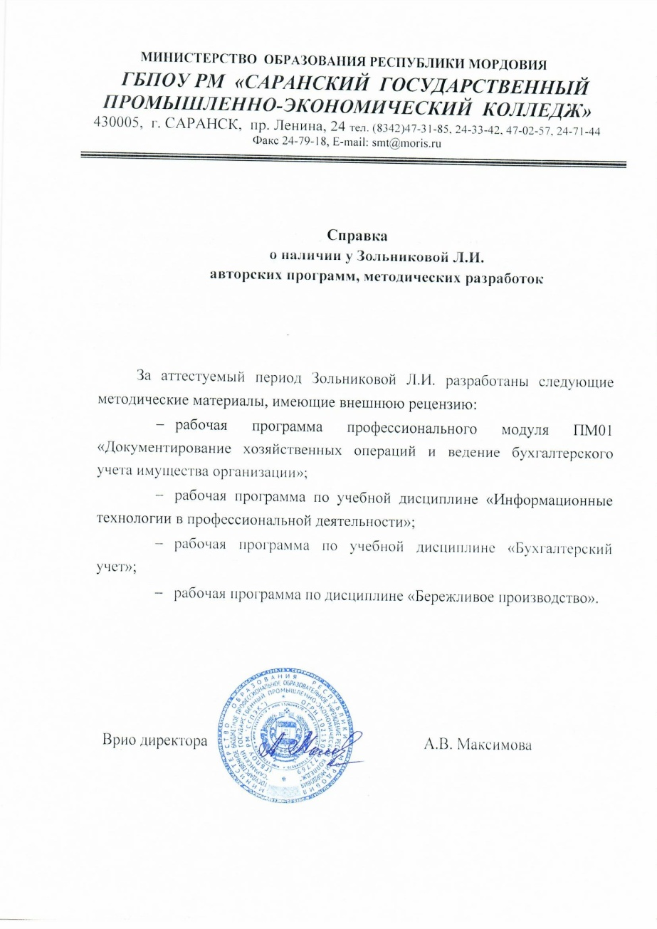
Наличие авторских программ, методических пособий, методических рекомендаций

Slide 19
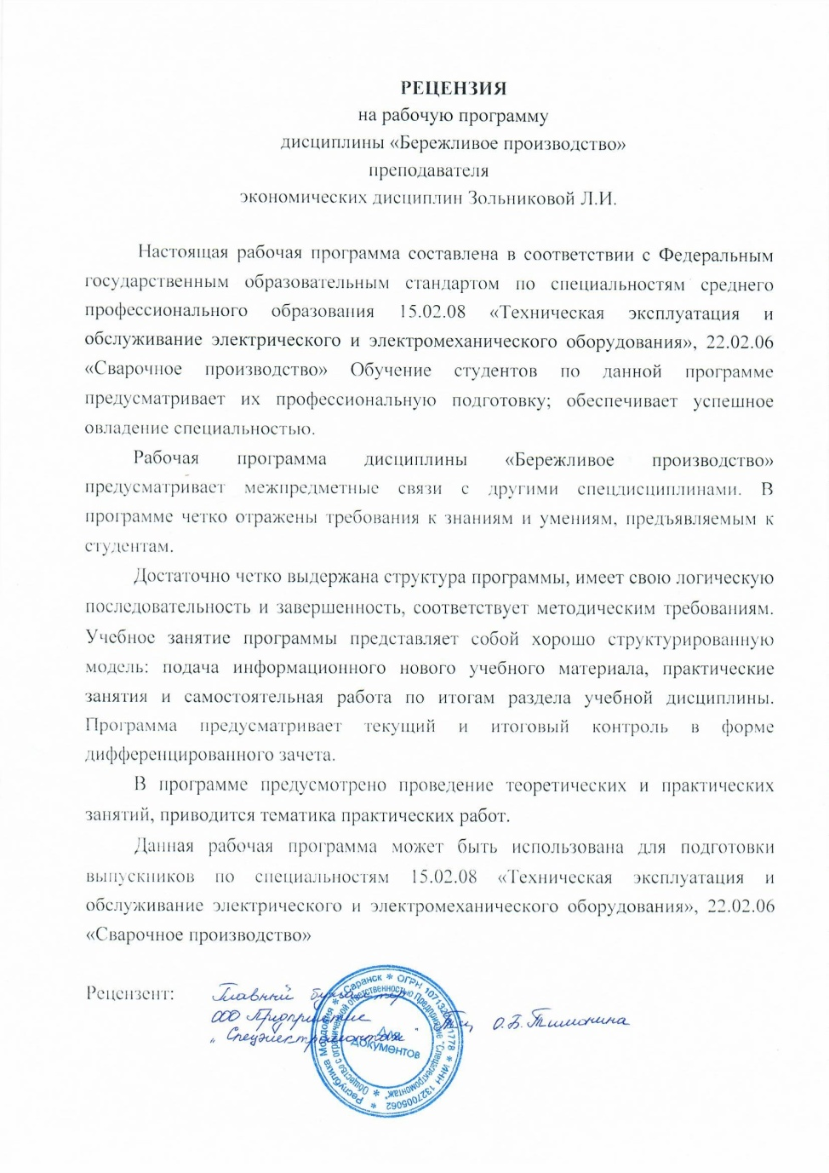
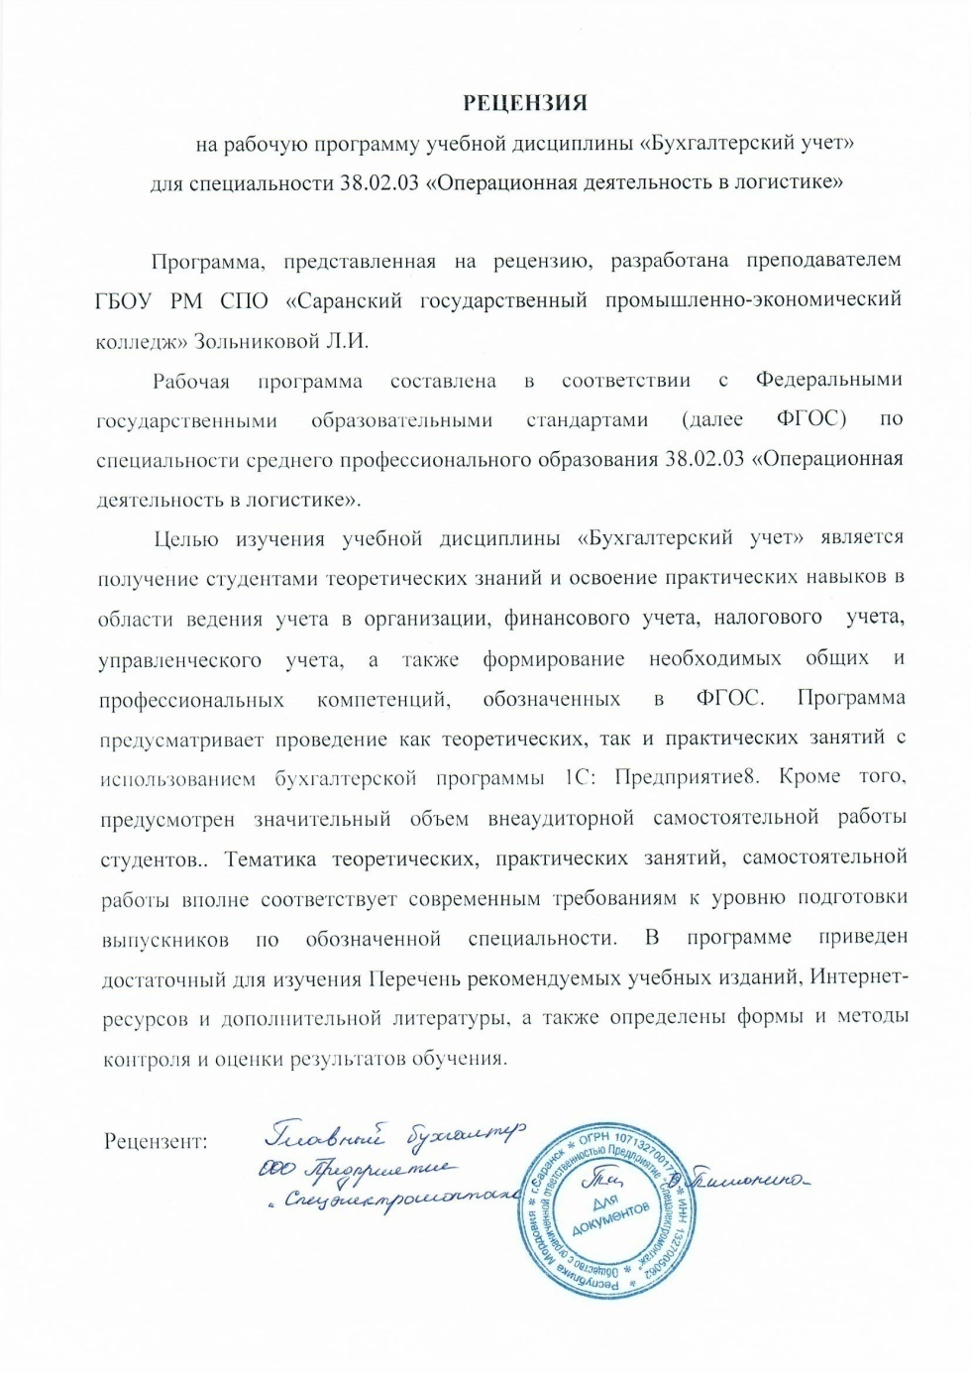

Slide 20
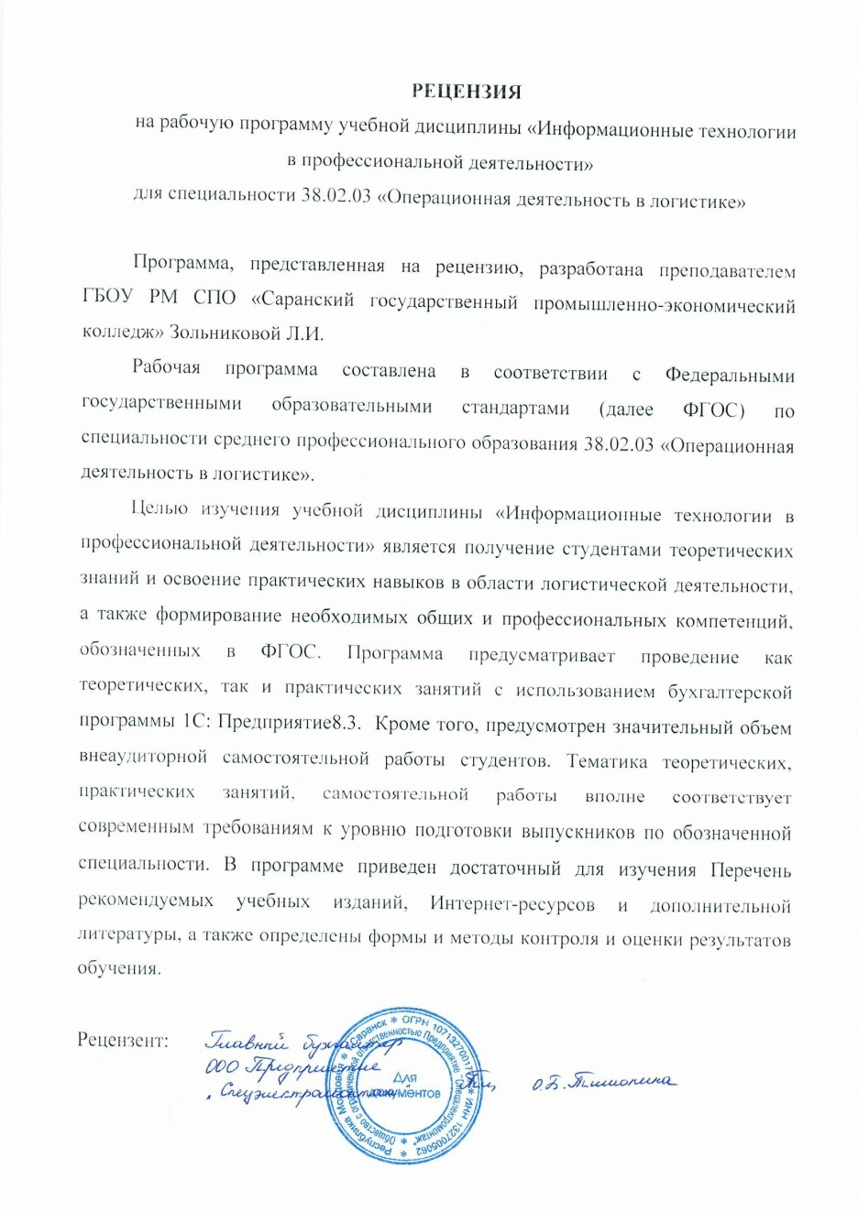
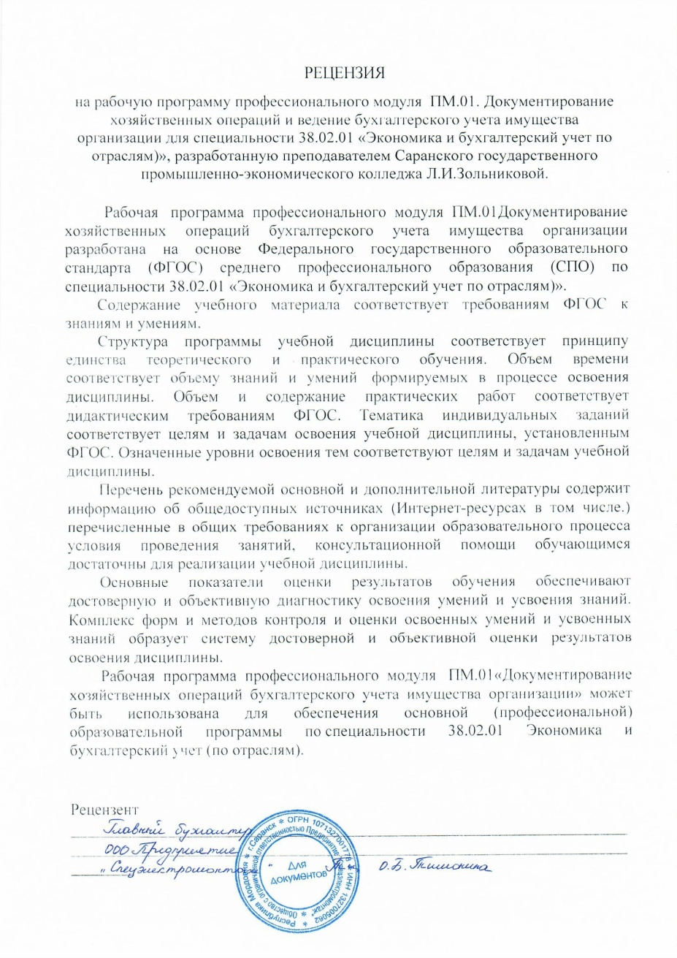

Slide 21
Результаты работы в качестве куратора
Реализуются следующие показатели работы куратора:
наличие системы воспитательной работы;
наличие системы самоуправления в группе;
динамика межличностных отношений;
отсутствие правонарушений;
участие группы в жизни колледжа;
отлаженная система взаимодействия с родителями;
отсутствие жалоб родителей;
реализация здоровье сберегающих технологий;
духовно-нравственное воспитание

Slide 22
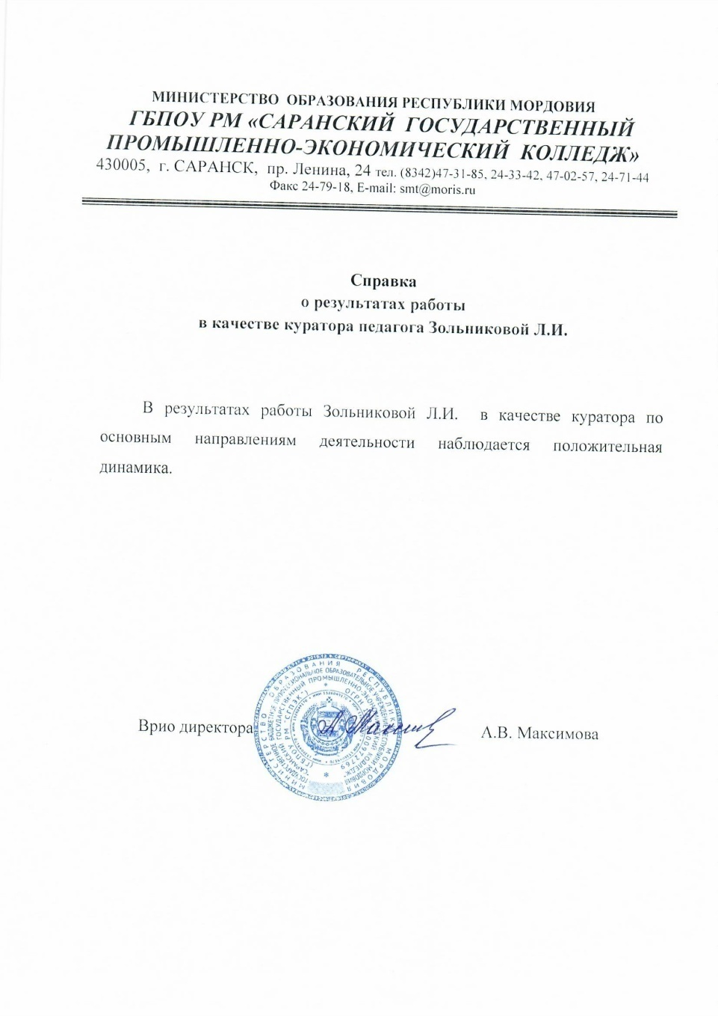
Результаты работы в качестве куратора
.

Slide 23
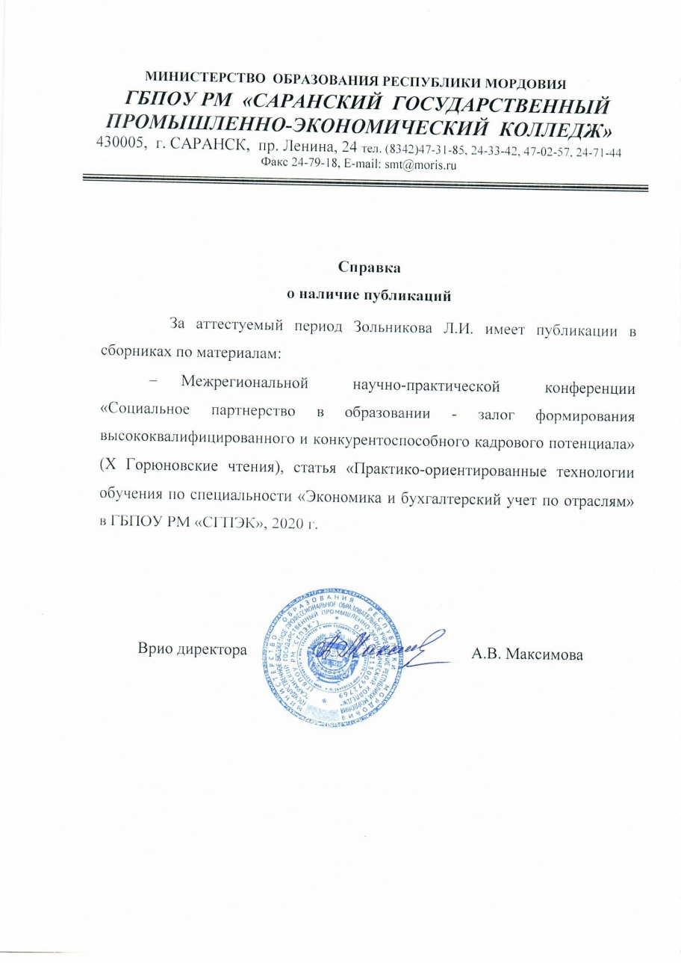
Наличие публикаций

Slide 24
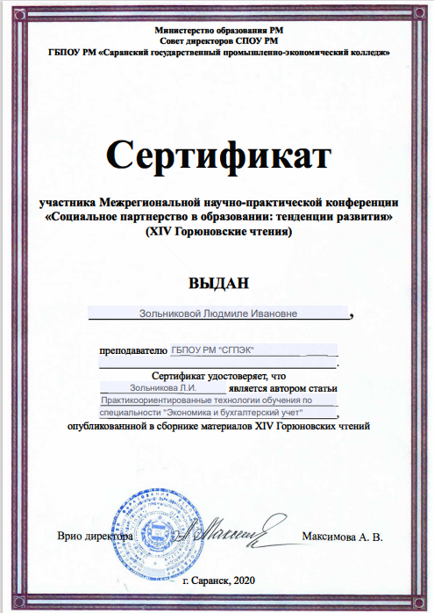

Slide 25
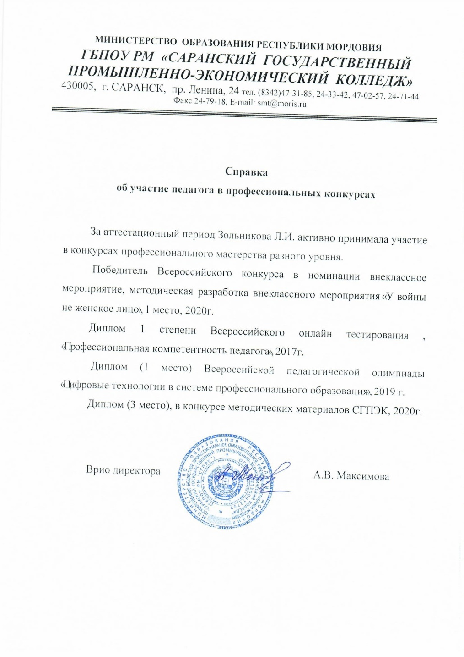
Участие педагога в профессиональных конкурсах

Slide 26
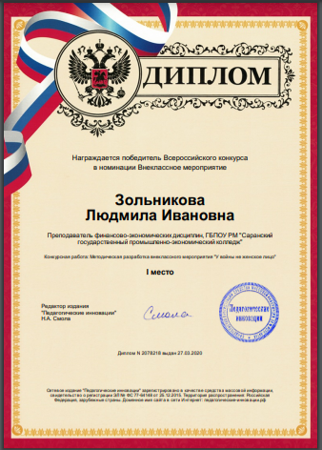
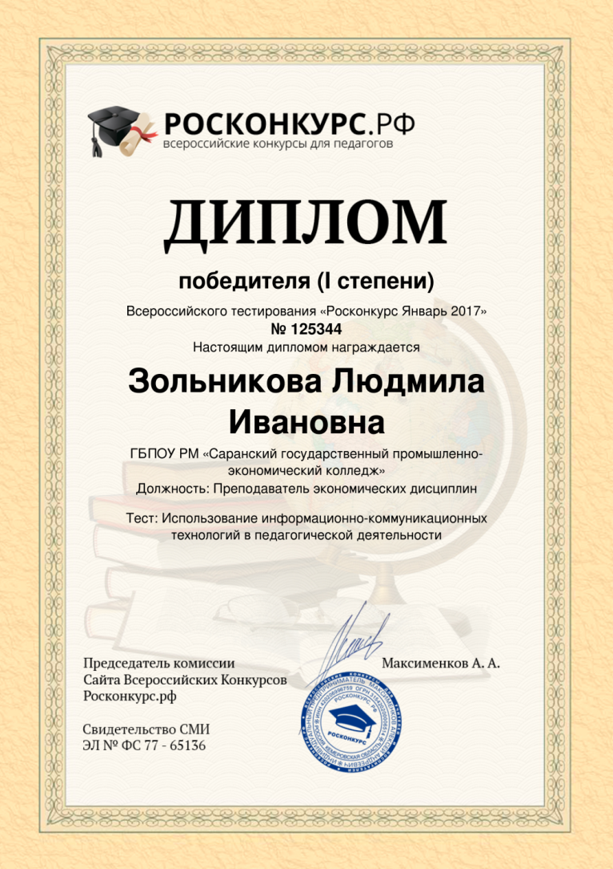
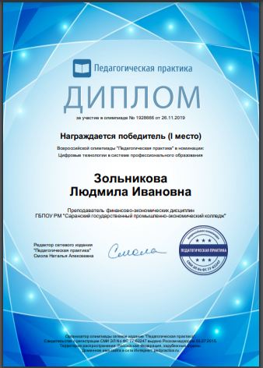

Slide 27
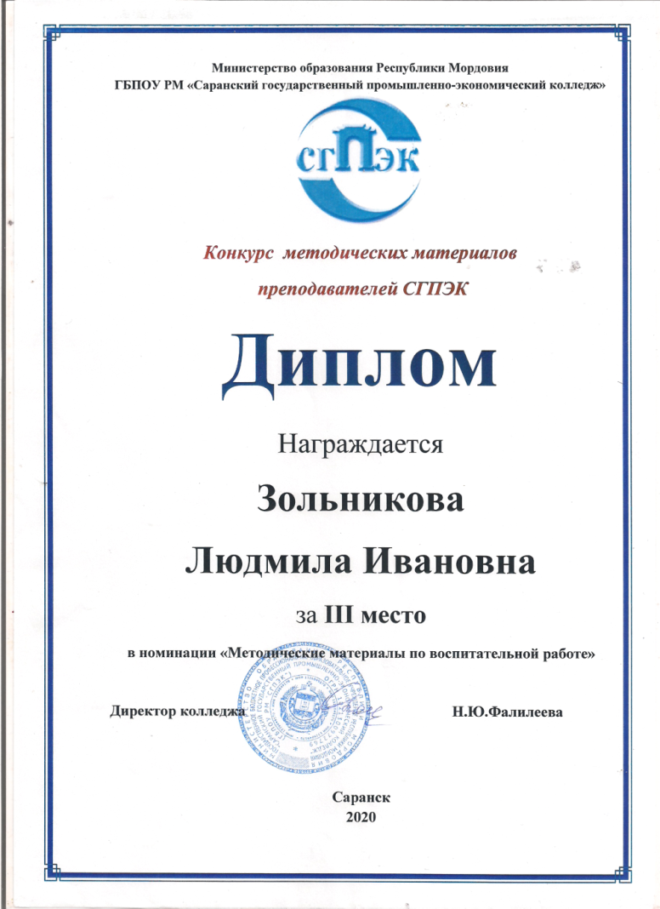

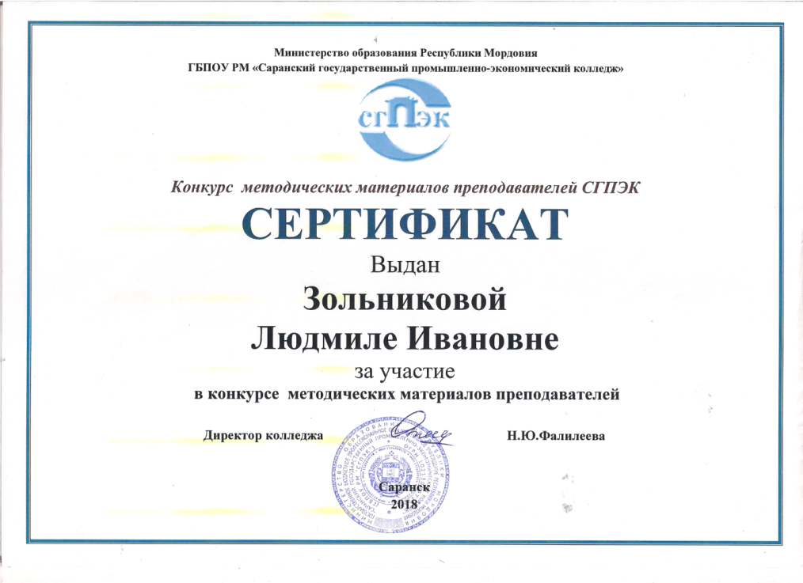

Slide 28
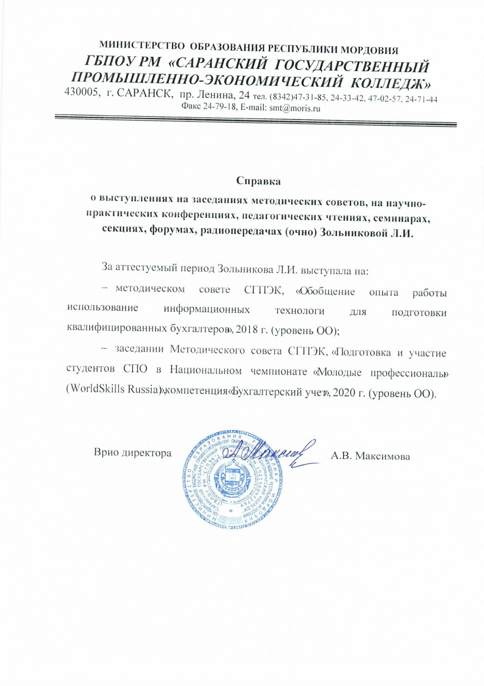
Выступление на заседаниях методических советов, научно-практических конференциях, педагогических чтениях, семинарах, секциях, форумах, радиопередачах (очно)

Slide 29
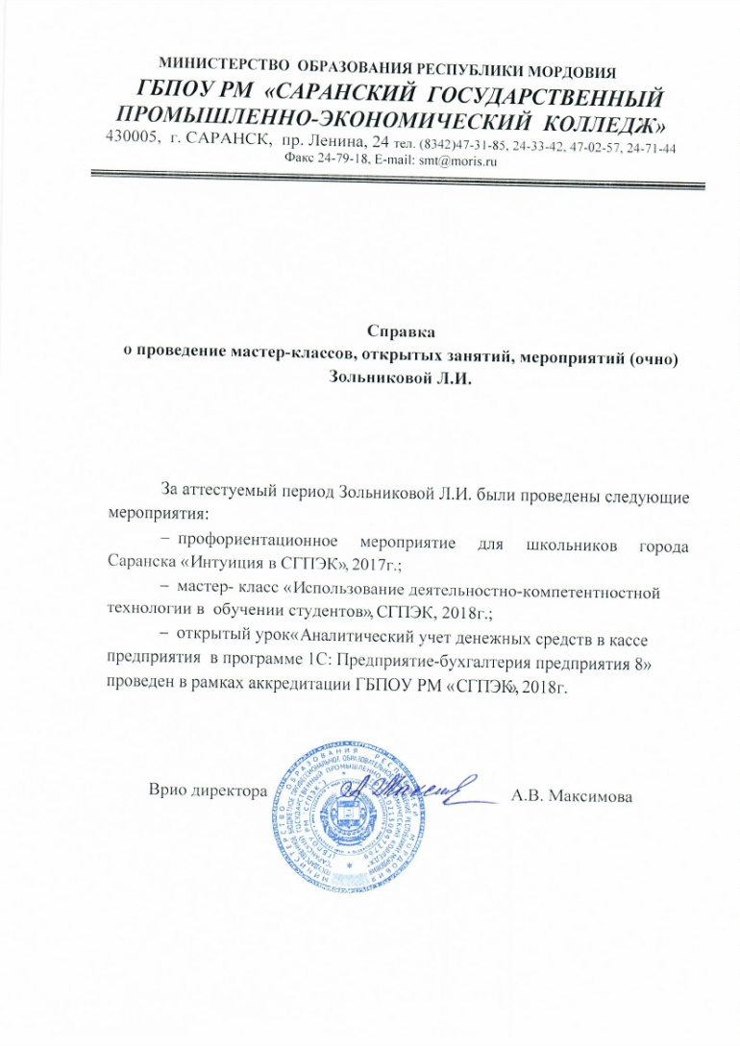
Проведение мастер-классов, открытых занятий, мероприятий (очно)

Slide 30
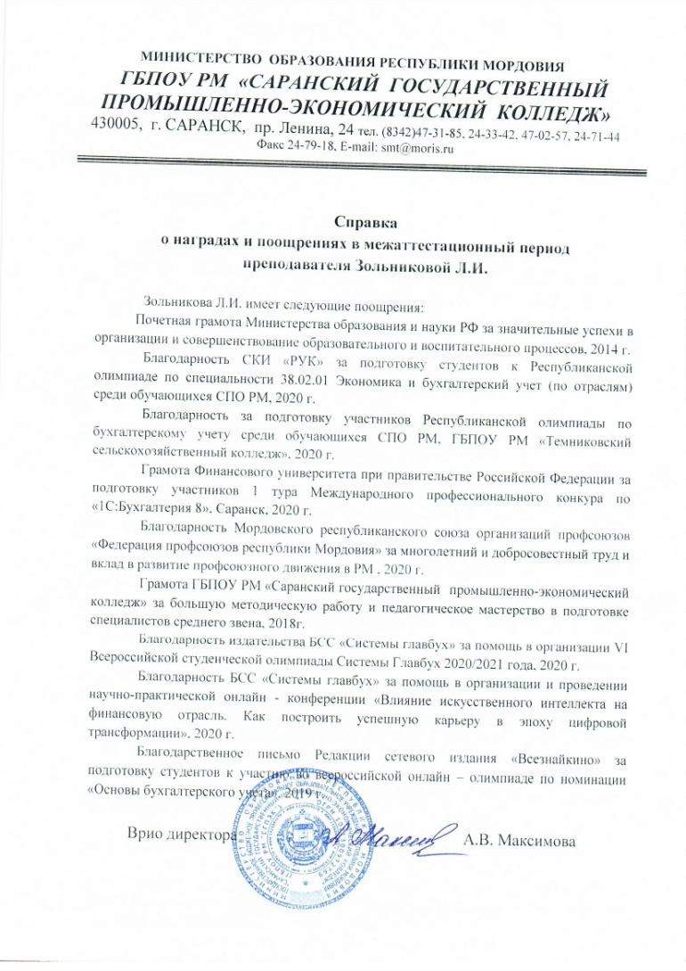
Награды и поощрения

Slide 31



Slide 32
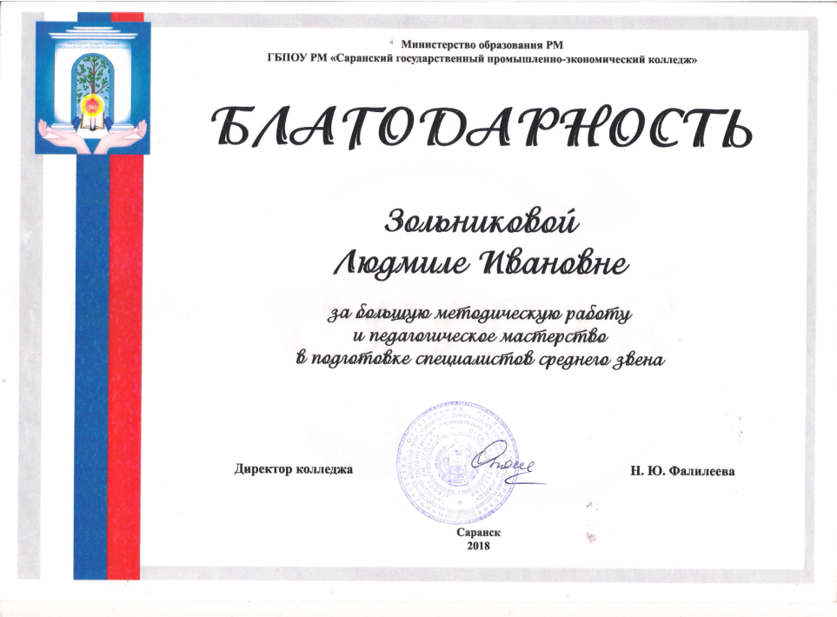

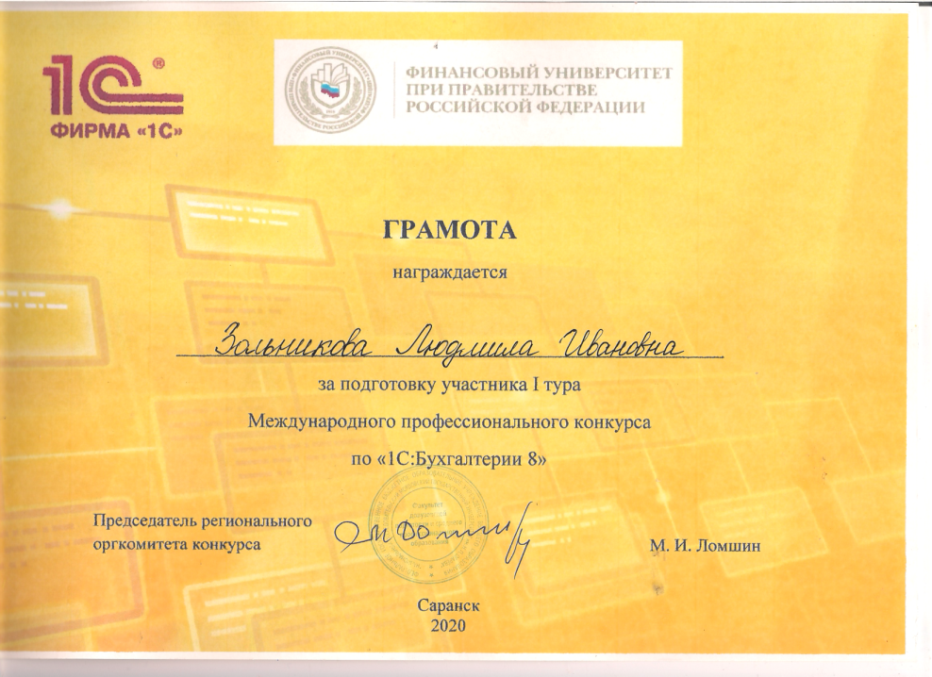

Slide 33

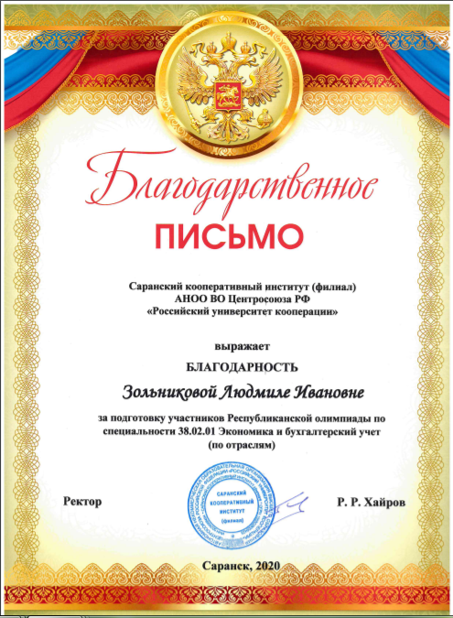

Slide 34
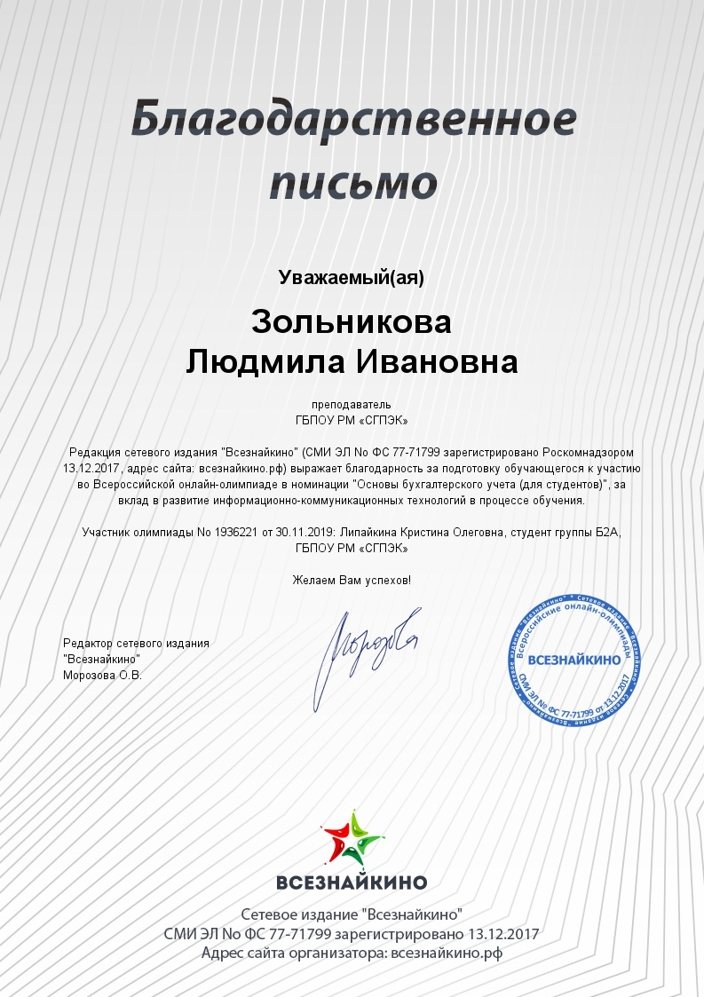
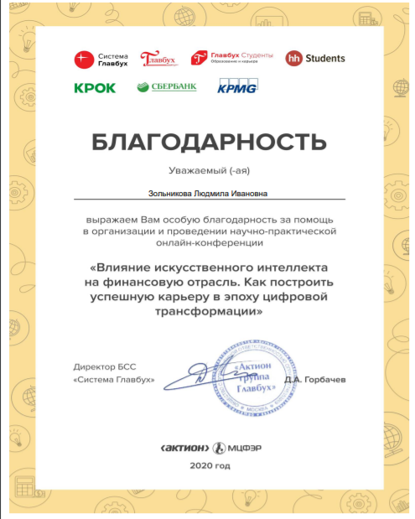


Slide 35
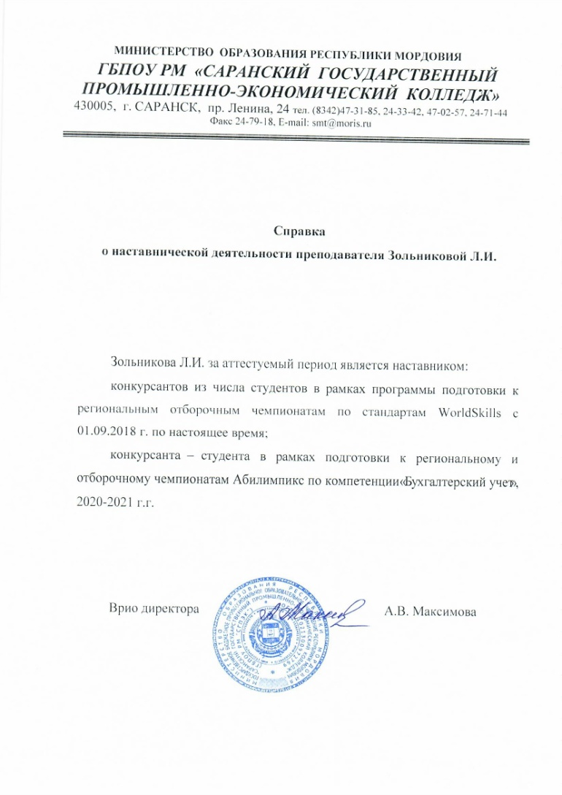
Наставничество

Slide 36
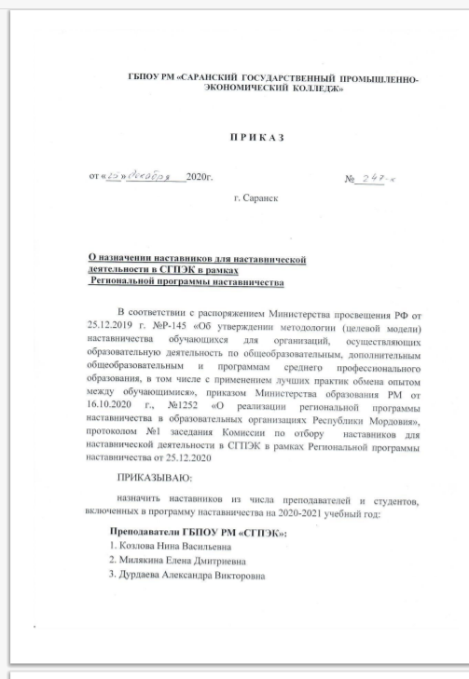
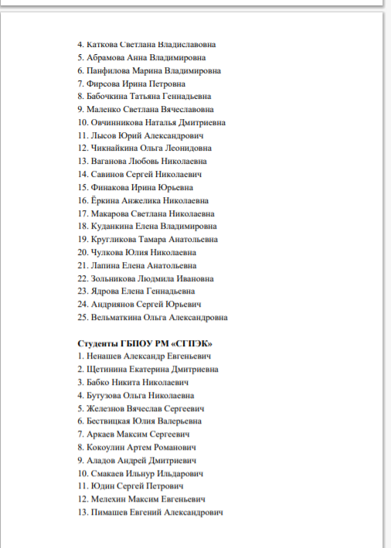
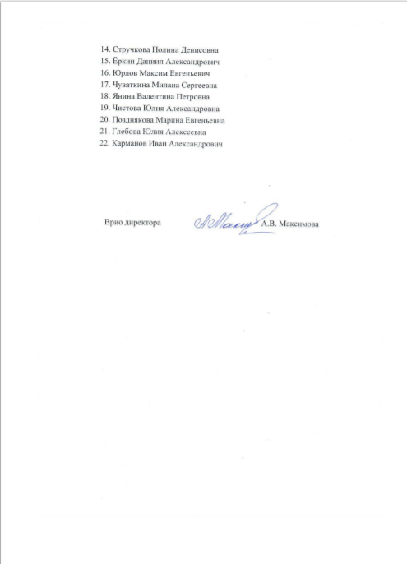

Slide 37
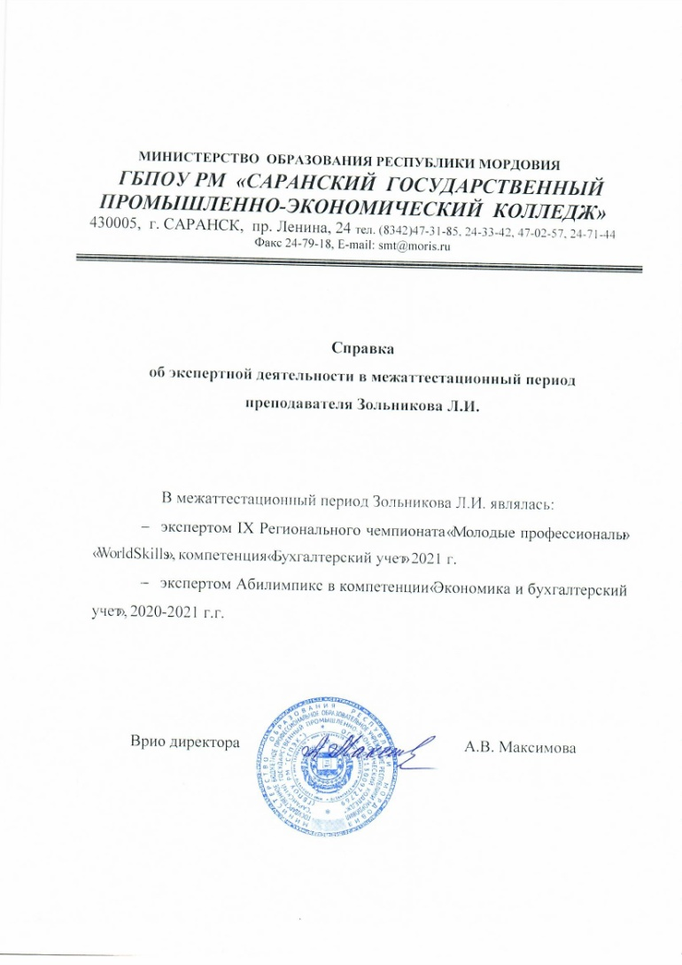
Экспертная деятельность

Slide 38



Slide 39
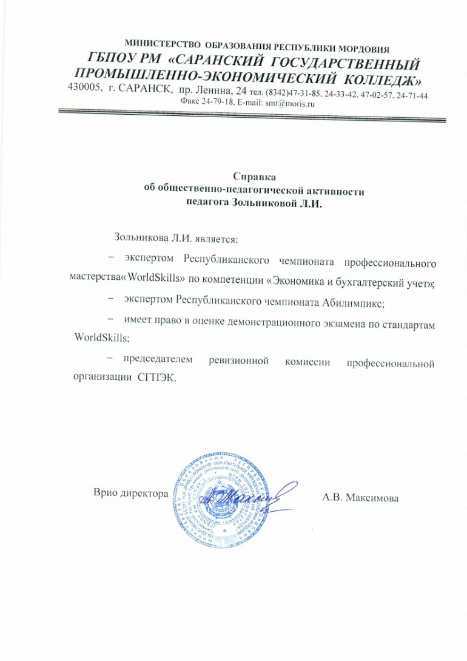
Общественно-педагогическая активность педагога

Slide 40
